Slide 2
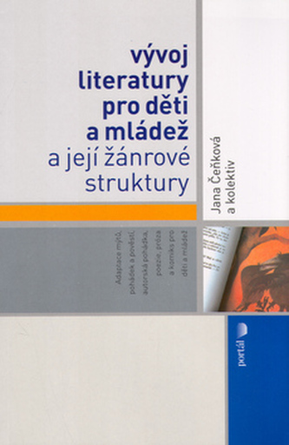


Slide 3
Literatura pro děti a mládež
dětské spisy, příp. spisy pro mládež, dětské čtení, dětské písemnictví aj.
něm. Kinder- und Jugendliteratur (Jugendlektüre)
angl. children´s literature
rus. детская литература (dětskaja literatura)
franc. Littérature infantile

Slide 4
Literatura přímo určená dětem a mládeži; v širším pojetí též jiné literární texty, které přijímají jakou svou četbu.
LPDM je integrální (autonomní) součástí umělecké literatury, ze které se vyčleňuje v příznakovém protikladu vůči literatuře pro dospělé.

Slide 5
LPDM je určena přístupností, přitažlivostí i stimulativností pro příjemce nižších věkových kategorií, zpravidla ve věku 3–16 let.
Tento čtenář bývá z hlediska psychického vývoje v případě některých žánrů přesněji diverzifikován (říkadlo - pohádka - próza s dívčí hrdinkou).

Slide 6
LPDM rozlišuje dva druhy literárních textů na základě jejich zamýšleného příjemce:
Intencionální díla jsou dětem a mládeži záměrně adresovaná tvůrcem a určovaná i vnějšími atributy (edice, nakladatelství, věková kategorie čtenáře atd.).
Neintencionální texty jsou určeny původně dospělým, druhotně se však staly trvalou součástí četby dětí a mládeže, druhotně se stala trvalou součástí dětské četby a vzdělanosti.

Slide 7
LPDM je postupně šířena masovými médii (rozhlas, zvukové nosiče, TV a film).
Zájem mládeže o neintencionální texty způsobuje mj. vyšší kulturní a životní úroveň, větší možnost četby a vzdělávání; touha mládeže po poznávání nových oblastí.

Slide 8

K přesunu četby dojde zpravidla spontánně (viz např. westerny K. Maye).
Nejčastěji však probíhá pod vlivem literární výchovy a školní četby, literárních časopisů a uměleckých adaptací (krácené verze, převyprávění, ilustrované digesty, komiks, filmová verze pro děti atd.).

Slide 9
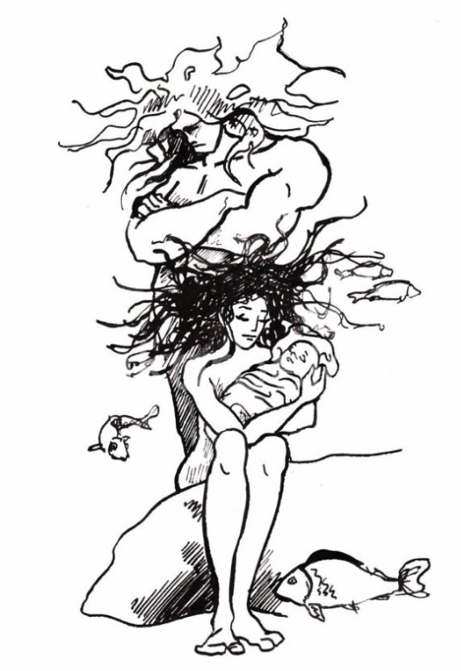
Jsou preferovány jednodušší struktury populární literatury, texty dějově atraktivní,
téma dětství, mládí, mezigeneračních vztahů, přírody.
Např. z Erbenovy Kytice tradičně vstupuje do čítanek (Polednice, Poklad, Vodník).

Slide 10
Variabilita estetické funkce LPDM koresponduje s ontogenezí psychiky a směřuje od synkretismu funkcí (říkadlo) k jejich osamostatňování a diferenciaci.
V žánrovém spektru LPDM se různou měrou promítají tři estetické priority:
poznávací
didaktická (výchovná)
imaginativní (fantazijní)

Slide 11

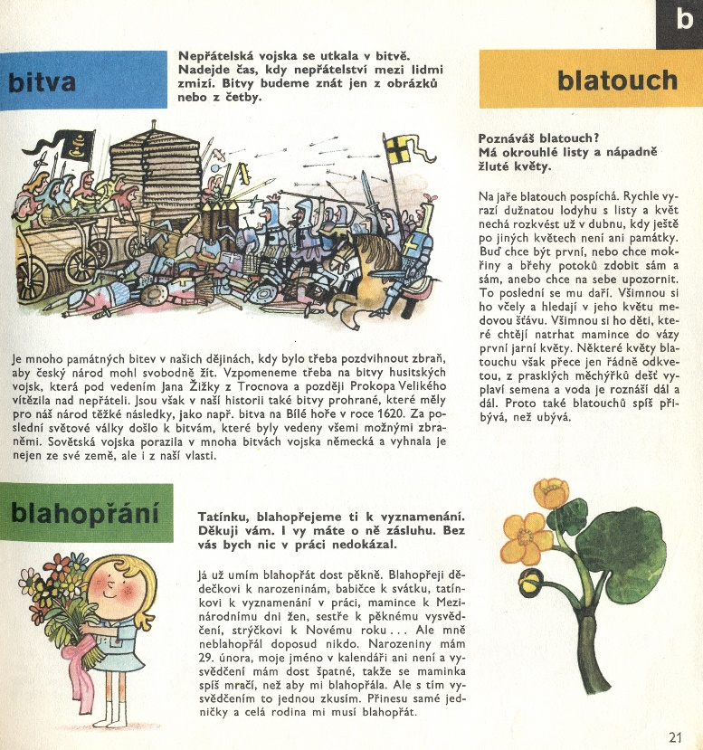
1. funkce poznávací (např. dětská encyklopedie, čítanka, cestopis, historická a biografická próza)

Slide 12

2. funkce didaktická rozvíjí a upevňuje hodnotovou orientaci, emocionalitu, sociální a jazykové dovednosti
(např. v pohádce, bajce, příběhu s dětským hrdinou).

Slide 13
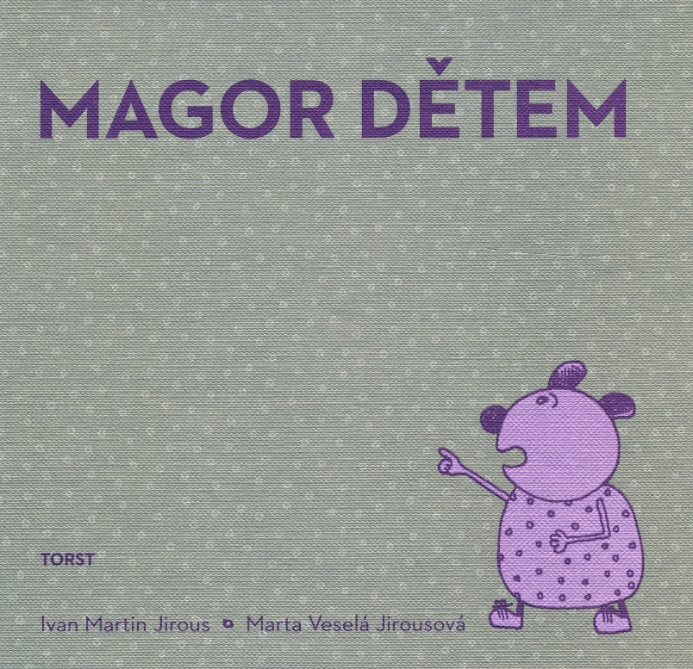
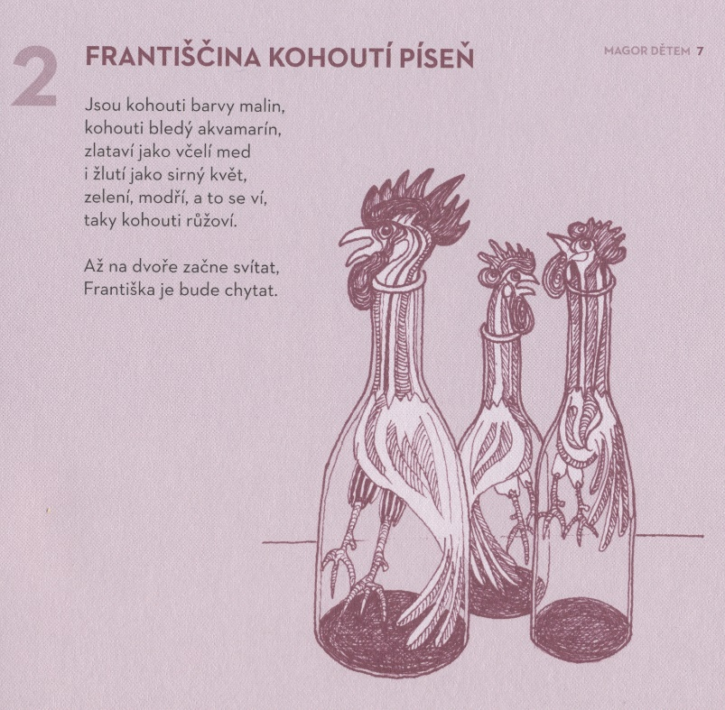
3. funkce imaginativní rozvíjí hravost a fantazii (např. v autorské pohádce a nonsensové poezii).

Slide 14
V celkové skladbě LPDM plní funkce didaktická o něco výraznější roli než v literatuře určené dospělým.
K vyčlenění imaginativní funkce LPDM dochází (s výjimkou dětského folkloru) až v kontextu moderní literatury.

Slide 15
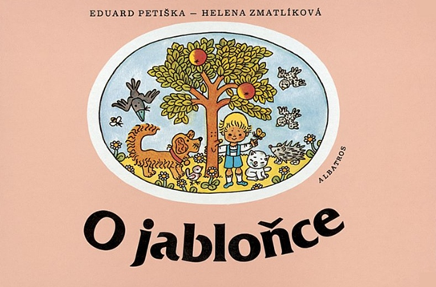
Hlavní věkové stupně LPDM a jejich typické žánry:
1. předškolním věk (od 3 do 6 let) - říkadla, leporela, obrazové knihy, jednoduché povídky s dětským a zvířecím hrdinou, hádanky, omalovánky;

Slide 16
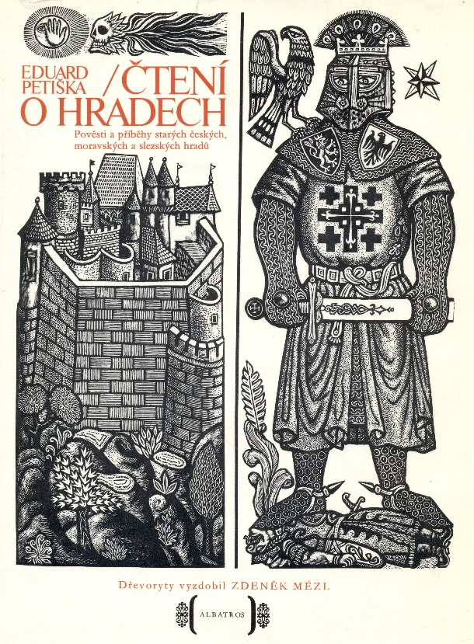
2. mladší školní věk (6–10/11 let)
pohádky i autorské, komiksy, rytmické verše s účinnou pointou, pověsti, povídky ze života dětí, příběhy z přírody, dějin i současnosti

Slide 17
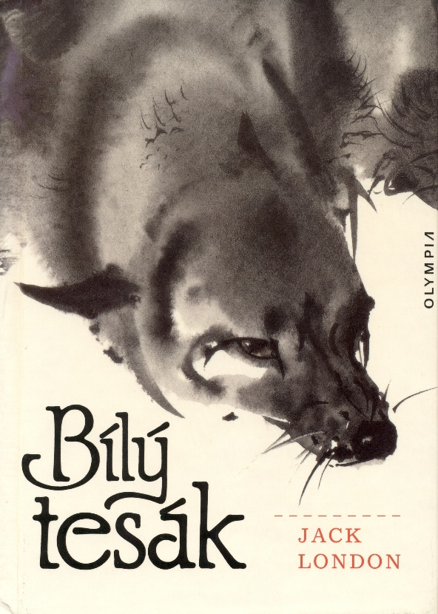
3. starší školní věk (11–15/16 let)
preferuje dobrodružný román, prózu s dívčí hrdinkou i s chlapeckým hrdinou, komiks, fantasy, naučná beletrie a literatura faktu.

